Slide 1


Diagramas de
Sequencias

Slide 2
Diagramas Dinâmicos - SysML
Mostram Interações entre Blocos/objetos (Tipos)
Mostram aspectos que se modificam no tempo
Mostram aspectos comportamentais
Mostram aspectos de controle
Mostram aspectos de concorrência
Ilustram sequências de operações no tempo
Principais Diagrama Dinâmicos
  De Estados e de Atividades (já vistos)
  De Sequencia

Slide 3
Diagrama de Sequência
Uma espécie de StoryBoard ou scrap em linguagem gráfica da dinâmica requerida por um cenário de um funcionalidade ou comportamento do sistema.
  Não é modelada na perspectiva da interação do usuário (protótipos/fronteira), mas sim do que está por trás disso
Mostra como “ensaiar” e “filmar” este script.
“quando diretores e animadores planejam um filme (...) fazem um roteiro de cada um dos principais quadros a serem filmados, ou seja, constroem modelo de cada cena com detalhes suficientes para comunicar sua intenção para todos os participantes da equipe de produção. A criação desse modelo é a principal atividade da equipe de produção, pois ajuda a equipe a visualizar, especificar, construir e documentar um modelo do filme, à medida que este evolui da concepção para a construção (filmagem) até a entrega (montagem, finalização e distribuição)”. (3 amigos em UML Guia do usuário)

Slide 4
Diagrama de Sequência
Mostram a “Percepção” de um comportamento do sistema, ou seja quais os blocos/objetos e seus relacionamentos que estão envolvidos para que os resultados sejam produzidos pelo sistema para o ator e, incluindo quais as mensagens são trocadas pelas instâncias deste bloco/objetos
Evidenciam como uma “sociedade de blocos/objetos” colabora para produzir um resultado esperado
Diagramas de Sequencia mostram cenários de um comportamento.

Slide 5
Diagrama de Sequencia (DS)
Mostram como são as interações (troca de mensagens) entre as muitas instâncias de blocos (tipos) que estão envolvida na resolução de um comportamento, funcionalidade ou cenário do sistema, total ou parcialmente.
Mostra a dinâmica temporal de como um requisito é realizado por uma sociedade de instâncias de classes (blocos/objetos) que colaboram entre si

Slide 6
Diagrama de Sequencia (DS)
Modelam a troca de mensagens entre os blocos/objetos (tipos), ou seja, como ocorre a colaboração das partes do sistema para produzir um comportamento do sistema
Mensagens podem ser:
  Recepções – Geralmente Assíncronas
  Operações – Geralmente síncronas
  Envio de sinais
O diagrama de Sequência modela a troca de mensagens entre as classes tendo por base uma linha de tempo, ou seja, a ordem em que os eventos ocorrem é capturada nesse diagrama.

Slide 7
Um Diagrama de Sequência (DS) Típico
Fronteira Controle -------Negócio (ou Entidade)----
Foco de Tempo
Eventos ocorridos fora do software via Interface (ex: GUI) ou mensagens enviadas por outros sistemas

Slide 8
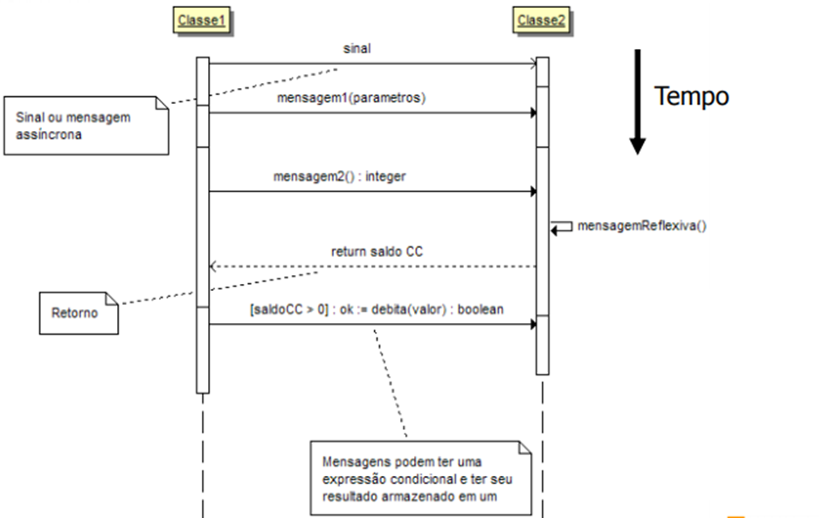
Principais Elementos do Diagrama de Sequencia

Slide 9
Diagrama de Sequencia (DS)
Recomendação Forte: Modelar pelo menos um Diagrama de Sequencia para os principais cenários de um comportamento do sistema (ao menos ao cenário básico, que equivale ao fluxo principal)
Cenário: Sequência de ações que ilustram um comportamento
As funcionalidade de um sistema contém muitos cenários
Um Cenário só estará completo quando a resposta final (ao ultimo estímulo) estiver produzida e entregue ao ator

Slide 10
Principais Estereótipos de um Bloco no Diagrama de Sequencia
Entidade, Negócio ou Domínio (<<entity>>): São blocos que refletem entidades (físicas ou conceituais – lógicas) do sistema sendo modelado, ou seja, pertencentes ao domínio do problema Ex: Cancela, Totem, Estadia, etc...
Fronteira (<<boundary>>): São blocos que permitem a comunicação entre o mundo externo e o sistema, ou seja deste com sua vizinhança/ambiente (os atores) Ex: Botão, Sensor, Painel, Formulário, Janela.
Controle (<<control>>): São blocos que exercem controle sobre outros, como a instanciação, o controle do sequenciamento e concorrência de envio de mensagens às instâncias de outros blocos. Encapsulam a logica de coordenação e orquestração de todas as partes que participam de um comportamento. Ex; Controlador, PlacaDeControle, SoftwareDeControle, ControladorDeTransação

Slide 11
Diagrama de Sequencia (DS)
Representa duas Dimensões no mesmo diagrama
Eixo X (Instâncias de blocos participantes)
  Aparecem da esquerda para a direita na ordem em que vão entrando na interação.
  No linha de topo, aparecem as instâncias que estavam previamente instanciadas antes do início da interação.
  No meio do diagrama, aparecem as instâncias que foram criadas no momento da instanciação (construtor)
Eixo Y (troca de mensagens, no tempo)
  à medida que as instâncias vão trocado mensagens, o tempo desloca-se neste eixo, de cima para baixo.

Slide 12




Diagrama de Sequencia (DS)
Principais Elementos do DS:
  Instâncias
    Atores
    Fronteiriças (<<boundary>>) ou
    De Controle (<<control>>) ou
    Entidades (<<entity>>)

Slide 13
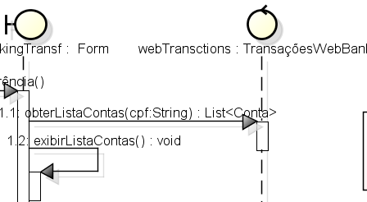
Diagrama de Sequencia (DS)
Principais Elementos do DS:
  Instâncias
    Atores
    De Classes Fronteiriças (<<boundary>>) ou
    De Classes de Controle (<<control>>) ou
    De Classes de Entidade (<<entity>>) ou
  Mensagens
    p/instância de outra classe
    ou para si (self message)

Slide 14
Diagrama de Sequencia (DS)
Principais Elementos do DS:
  Instâncias
    Atores
    De Classes Fronteiriças (<<boundary>>) ou
    De Classes de Controle (<<control>>) ou
    De Classes de Entidade (<<entity>>) ou
  Mensagens
    p/instância de outra classe
    ou para si (self message)

Slide 15
Diagrama de Sequencia (DS)
Principais Elementos do DS:
  Instâncias
    Atores
    De Classes Fronteiriças (<<boundary>>) ou
    De Classes de Controle (<<control>>) ou
    De Classes de Entidade (<<entity>>) ou
  Mensagens
    p/instância de outra classe
    ou para si (self message)
  Timeline

Slide 16
Diagrama de Sequencia (DS)
Principais Elementos do DS:
  Instâncias
    Atores
    De Classes Fronteiriças (<<boundary>>) ou
    De Classes de Controle (<<control>>) ou
    De Classes de Entidade (<<entity>>) ou
  Mensagens
    p/instância de outra classe
    ou para si (self message)
  Timeline

Slide 17
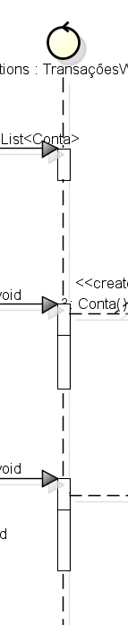
Diagrama de Sequencia (DS)
Principais Elementos do DS:
  Instâncias
    Atores
    De Classes Fronteiriças (<<boundary>>) ou
    De Classes de Controle (<<control>>) ou
    De Classes de Entidade (<<entity>>) ou
  Mensagens
    p/instância de outra classe
    ou para si (self message)
  Timeline

Slide 18

Diagrama de Sequencia (DS)
Mais sobre Instâncias
Aparecem no eixo X como instâncias que participam do cenário sendo modelado
Formato Canônico:
À Esquerda do : nome da Instância (Destino)
À Direita do : o nome da Classe (Conta)
Abaixo as instância em formatos Icônicos: Fronteira Controle Entidade

Slide 19
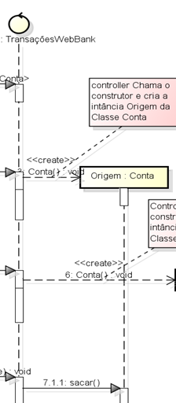
Diagrama de Sequencia (DS)
Timeline e Mensagens
(instância:Tipo) – já instanciado
Sendo instanciado naquele momento
  Mensagem de Criação da Instância (acionamento de construtor). Seta pontilhada com estereótipo <<create>>
Foco de tempo (tempo da execução)
  Troca de mensagem comum. A Origem é (controller : TransaçõesWebBank) que envia a msg à ponta (origem:Conta), receptor. o método está definido na instância que recebe a mensagem

Slide 20
